Slide 1

设计模式之蝇量模式

Slide 2

设计模式之蝇量模式 — 课程概要
蝇量模式原理
蝇量模式示例代码讲解
蝇量模式关键点

Slide 3
设计模式之蝇量模式
蝇量模式原理

Slide 4
蝇量模式原理
景观设计软件项目遇到的问题
蝇量模式原理
蝇量模式优缺点

Slide 5
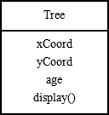
蝇量模式原理 — 景观设计软件项目遇到的问题
景观设计软件项目遇到的问题：
树：XY坐标，树的大小，外观，需要很多树
10000000棵树
思考如何设计

Slide 6

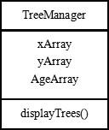
蝇量模式原理 — 蝇量模式原理
思考：这些树之间有啥关系
内部状态和外部状态

Slide 7
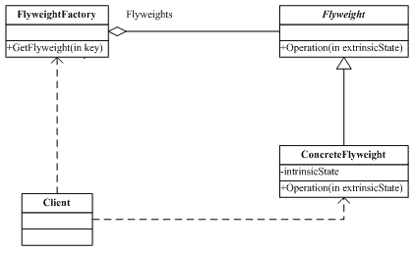
蝇量模式原理 — 蝇量模式原理
蝇量模式：通过共享的方式高效地支持大量细粒度的对象。

Slide 8


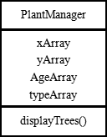

蝇量模式原理 — 蝇量模式原理

Slide 9
蝇量模式原理 — 蝇量模式优缺点
优点：
减少运行时的对象实例个数，节省创建开销和内存
将许多“虚拟”对象的状态集中管理
缺点：
系统设计更加复杂
需要专门维护对象的外部状态

Slide 10
设计模式之蝇量模式
蝇量模式示例代码讲解

Slide 11
蝇量模式示例代码讲解
示例项目类结构
示例代码讲解

Slide 12
蝇量模式示例代码讲解 — 示例项目类结构

Slide 13
蝇量模式示例代码讲解 — 示例代码讲解
代码讲解

Slide 14
设计模式之蝇量模式
蝇量模式关键点

Slide 15
蝇量模式关键点
蝇量模式原理
蝇量模式适用场合

Slide 16
蝇量模式关键点 — 蝇量模式原理
蝇量模式：通过共享的方式高效地支持大量细粒度的对象。
优点：
减少运行时的对象实例个数，节省创建开销和内存
将许多“虚拟”对象的状态集中管理
缺点：
系统设计更加复杂
需要专门维护对象的外部状态

Slide 17
蝇量模式关键点 — 蝇量模式适用场合
适用场合：
需要大量细粒度对象
这些对象的外部状态不多
按照内部状态分成几个组，每一个组都仅用一个蝇量对象代替

Slide 18


